Slide 1
同質化戦略
競争地位の高いリーダ企業が用いる戦略の一つで、チャレンジャー企業等が打ち出した差別化商品に対して、資本力を武器にそれと同じような商品・サービスを展開することで、チャレンジャー企業の差別化戦略を無力化する戦略のこと。

Slide 2
ブルーオーシャン戦略
複数の企業が血みどろの競争を繰り広げている市場（レッドオーシャン）に対して製品やサービスを考えるのではなく、これまでになかった新たな付加価値を生み出すことで競争相手のいない平和な市場（ブルーオーシャン）を開拓し利益を最大化することを提唱する戦略のこと。

Slide 3
アライアンス
直訳すると「同盟」という意味だが、企業同士の連携を表す言葉として使われる。
企業合併や資本提携、販売提携など連携の強さもスタイルも様々なものがある。

Slide 4
アウトソーシング
自社の業務の一部または全部を外部業者へ委託することで、いわゆる「外部委託」。専門的な知識・技能が必要となる業務を、その業務を得意とする外部業者へ委託することで人材育成や設備投資のコストが低減されるメリットがある。

Slide 5
M&A（Mergers and Acquisitions）
「合併」と「買収」を組み合わせた言葉で、吸収合併や買収により他社を子会社化し、自社の経営資源とすることで競争力を強化する経営手法のこと。

Slide 6
ファブレス
その名の通り、fab（fabrication facility、つまり「生産工場」）を持たずに製造業としての活動を行う企業のこと。

Slide 7
フランチャイズチェーン
本部が契約した加盟店に対して、営業権や商標の使用権、出店や運営のノウハウを提供し、その見返りとして加盟店からロイヤルティ（対価）を徴収するという関係を有した小売り形態、または事業契約のこと。

Slide 8
MBO（Management Buyout）
会社の経営陣が株主より自社の株式を譲り受けたり、あるいは会社の事業部門のトップが当該事業部門の事業譲渡を受けたりすることで、文字通りのオーナー経営者として独立する行為のこと。

Slide 9
TOB（Take Over Bid）
ある株式会社の株式等について「買付け期間・買取り株数・価格」を公告し、不特定多数の株主から株式市場外で株式等を買い集める制度のこと。買収対象企業の経営権を取得する目的で実施されることが多い。

Slide 10
垂直統合
生産を行う工場が「部品工場」や「営業会社」等のサプライチェーンの上流や下流にある工程を企業グループに統合することで市場競争力を高める経営戦略のこと。

Slide 11
コモディティ化
汎用品化とも呼ばれ、ある製品やカテゴリーについてメーカーや販売会社ごとの機能的・品質的な差異がごく僅かとなり、均一化している様子のこと。

Slide 12
カニバリゼーション
マーケティングにおいて、新たに市場に投入した商品が、それと類似する既存の自社商品の売上を奪ってしまう現象のこと。日本語では「共食い」と訳される。

Slide 13
ESG投資
投資先を選択する際に考慮する要素として従来から使われてきた財務情報に加えて、Environment（環境）、Social（社会）、Governance（ガバナンス）の3つの非財務情報も考慮した投資スタンスのこと。これらのスコアの高い企業は社会的意義や成長持続性に優れていると考えられるため、長期的な観点から投資価値を測る材料として注目を集めている。

Slide 14
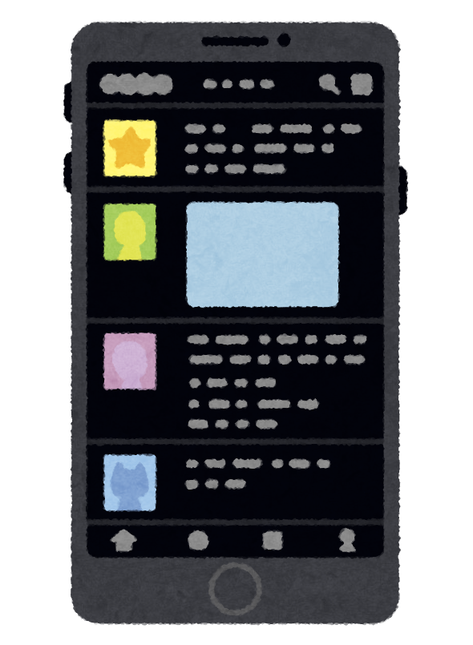
UX（User Experience）
特定のサービスや製品を使用した際に、利用者が感じる「有用さ」「信頼性」「心地よさ」「感動」などの認識や経験のこと。利用者の満足度を高めるために、ユーザ体験を意識した設計を行うことをUXデザインという。

Slide 15
4P
販売戦略を考える際に、企業や事業の競争力を売り手側の視点から分析する際の考え方の1つ。Product（製品）、Price（価格）、Promotion（宣伝）、Place（立地、流通）の4つの「P」に着目して戦略を立案し、計画、実施する。
顧客
Product（製品）
Price
（価格）
Promotion（宣伝）
Place
（立地）

Slide 16
RFM分析
顧客の購買情報が記録されたデータベースから、Recency（最終購買日）、Frequency（購買頻度）、Monetary（累計購買金額）に注目して顧客の購買行動の分析を行う顧客分析の手法。
Recency（最終購買日）
Frequency（購買頻度）
Monetary（累計購買金額）

Slide 17

オピニオンリーダー
流行に敏感で、情報収集を自ら行い、判断する人。発言した意見や感想が顧客の購買行動に重要な影響を与える人々のことで、医薬品業界における著名教授、ファッション業界におけるモデルや芸能人などが挙げられる。

Slide 18
プロダクトライフサイクル
製品を市場に投入してから販売活動によって普及、成熟し、やがて落ち込んでその製品寿命が終わるまでの過程が「導入期→成長期→成熟期→衰退期」の順で推移していくと表現した概念。

Slide 19
クロスメディアマーケティング
テレビや新聞などのマスメディア、WEBサイト、メルマガ、紙のダイレクトメールなどのさまざまなメディアを組み合わせて行うマーケティング戦略のこと。

Slide 20
ワントゥワンマーケティング
顧客一人一人の嗜好やニーズに合わせて個別に対応を変化させて展開されるマーケティング活動のこと。市場シェアの拡大よりも、顧客との好ましい関係を築き、長期にわたって自社製品を購入する顧客の割合を高めることに重点を置き、一人の顧客から得られる生涯利益を最大化することを目的としている。

Slide 21
プッシュ戦略
流通業者に何らかのインセンティブ（主に経済的メリット）を提供することで、自社製品を強力に販売させ、消費者に商品を提供する経営戦略。マーケティングミックスの4Pの一つであるプロモーション戦略の1つである。

Slide 22
プル戦略
製造業者が、広告・宣伝などにより消費者に直接働きかけ、消費者から流通業者に自社製品を取り扱うように仕向ける戦略。マーケティングミックスの4Pの一つであるプロモーション戦略の1つである。

Slide 23
SEO（Search Engine Optimization）
Webサイトを制作するときに、Googleなどの検索エンジンの検索で上位に表示されるようにページやサイト全体を最適化すること、またはそのための技術のこと。

Slide 24
スキミングプライシング
新製品の導入初期に製品価格を高めに設定することで、開発費用を早い段階で回収しようとする価格戦略である。上澄み吸収価格ともいう。

Slide 25
ペネトレーションプライシング
製造コスト以下、あるいは製造コストと同等程度の相当に低い価格を設定した新製品を市場に投入することで、早期のシェアの獲得と競合他社の排除を図る価格戦略である。市場浸透価格戦略ともいう。

Slide 26
ダイナミックプライシング
商品・サービスの提供価格を需要に応じて変動させる価格戦略を指す。需要の多いときは価格を上げ、少ないときは下げることで、収益を最大化できる利点がある。動的価格戦略ともいう。

Slide 27
バランススコアカード
企業のビジョンと戦略を実現するために、「財務」「顧客」「業務プロセス」「学習と成長」という4つの視点から業績を評価・分析する手法。
ビジョンと戦略
財務の視点
業務プロセスの視点
学習と成長の視点
顧客の視点

Slide 28
CSF（Critical Success Factor）
経営戦略やITガバナンスなどを計画的に実施する際、その目標・目的を達成する上で決定的な影響を与える要因のこと。重点的に資源を投下して取り組むべき重要な管理項目となる。重要成功要因ともいう。

Slide 29
KGI（Key Goal Indicator）
企業目標やビジネス戦略の遂行によって達成すべき到達目標(Goal)を、測定可能な数値で表したもの。曖昧な目的ではなく、目標達成か否かを明確に判断できるように定量的な指標で定義される。重要目標達成指標ともいう。

Slide 30
KPI（Key Performance Indicator）
企業目標やビジネス戦略を実現するために、設定したビジネスプロセスの実施状況をモニタリングするために設定される指標のこと。目標を達成するための施策や活動の実施状況を測定する「先行指標」と、目標への到達度合いを測定する「結果指標」の2種類がある。重要業績評価指標ともいう。

Slide 31
バリューエンジニアリング
製品やサービスの「価値」を、それが果たすべき「機能」とそのためにかける「コスト」との関係で把握し、システム化された手順によって最小の総コストで製品の「価値」の最大化をはかる手法のこと。

Slide 32
CRM（Customer Relationship Management）
顧客に関するあらゆる情報を統合管理し、企業活動に役立てる経営手法。顧客との長期的な関係を築くことを重視し、顧客の満足度と利便性を高めることで、それぞれの顧客の顧客生涯価値を最大化することを目標の一つとしている。

Slide 33
バリューチェーンマネジメント
業務を「購買物流」「製造」「出荷物流」「販売・マーケティング」「サービス」という5つの主活動と、「調達」「技術開発」「人事・労務管理」「全般管理」の4つの支援活動に分類し、製品の付加価値がどの部分（機能）で生み出されているかを分析し、価値の連鎖を最適化する手法のこと。

Slide 34
SCM（Supply Chain Management）
生産・在庫・購買・販売・物流などのすべての情報をリアルタイムに交換・一元管理することによって生産から販売に至る一連の流れ全体の効率を大幅に向上させることを目指す経営手法のこと。

Slide 35
TQC（Total Quality Control）
製造部門に対して適用された品質管理の手法であるQC（Quality Control）を、これを製造部門以外（設計部門、購買部門、営業部門、マーケティング部門、アフターサービス部門など）に適用し、体系化したもの。

Slide 36
TQM（Total Quality Management）
TQC（Total Quality Control）で提唱された統一された品質管理目標を経営戦略に対して適用した考え方で、企業経営における「品質」全般に対して、プロセス及びシステムの維持改善を図っていくための方法論。日本語では総合的品質管理と呼ばれる。

Slide 37
ERP（Enterprise Resource Planning）
企業資源計画とも呼ばれ、企業全体の経営資源を有効かつ総合的に計画・管理し、経営の効率化を図るための手法。これを実現するための統合型（業務横断型）ソフトウェアを「ERPパッケージ」と呼ぶ。

Slide 38
シックスシグマ
主に製造業において、統計分析手法、品質管理手法を体系的に用いて製品製造工程などの各種プロセスの分析を行い、原因の特定やそれへの対策を行って、不良率の引き下げや顧客満足度の向上などを目指す品質管理手法、または経営手法のこと。

Slide 39
ナレッジマネジメント
企業が保持している情報・知識、個人が持っているノウハウや経験などの知的資産を共有して、創造的な仕事につなげていく一連の経営活動。知識経営とも呼ばれる。

Slide 40
TOC（Theory Of Constraints）
工程の中のボトルネック、すなわちプロセス全体の制約になっている部分を特定し、その部分を重点的に改善することで収益を最大化することを目的とする管理手法。「Constraints」は制約という意味のため、日本語では「制約条件の理論」と呼ばれる。

Slide 41
MOT（Management Of Technology）
技術経営とも呼ばれ、技術開発の成果によって事業利益を獲得することを目的とした経営手法のこと。

Slide 42
オープンイノベーション
異企業間の共同研究、産学連携などのように、組織内の知識・技術と組織外のアイデアを結合し新たな価値を創造しようとすること。組織の枠組みを越え、広く知識・技術の結集を図ることを目的とする。

Slide 43
魔の川
企業や大学の研究所において基礎研究から応用研究の間にある、乗り越えなければならない難関や障壁のことで、デビルリバーとも呼ばれる。

Slide 44
死の谷
技術経営の成功を阻む障壁を表す言葉で、研究開発の成果が製品化に結び付かない状況を示す。デスバレーとも呼ばれる。

Slide 45
ダーウィンの海
技術経営の成功を阻む障壁を表す言葉で、基礎研究・製品化・事業化の壁を乗り越え、新技術を用いた製品を販売開始しても、そのうち相当数が市場で淘汰されてしまうことを表している。

Slide 46
ハッカソン（hackathon）
ハック（hack）とマラソン（marathon）を組み合わせた造語で、IT技術者やデザイナーなどがチームとなり、与えられた短期間内にテーマに沿ったアプリケーションやサービスを開発し、その成果を競い合うイベントのこと。オープンイノベーションを起こす方法の1つとして注目されている。

Slide 47
キャズム
「溝」を意味し、新商品などのイノベーションが普及する際に乗り越えなければならない深い溝のことを示す。

Slide 48
デザイン思考
ビジネス上の課題に対して、デザイナーがデザインを行う際の思考プロセス（デザイナー的思考）を転用して問題解決を図る手法のこと。デザイン思考のプロセスは、
「ユーザへの共感」→「問題定義」→「創造」→「プロトタイプ」→「テスト」という5つのステップを踏んで実行される。

Slide 49
ペルソナ法
サービスや商品の開発を行う際、具体的なユーザ像を設定することでユーザ視点に立った上で、サービス開発を行うモデリング手法である。

Slide 50
バックキャスティング
未来のある時点に目標を設定し、そこを起点に現在を振り返り、目標実現のために現在すべきことを考える方法。長期的な目標実現や、現在の延長線上にはない未来を実現させるために有効な思考法である。

